Slide 1

전공기초프로젝트(2040)
중간 발표 6조

Slide 2
목차
조원 소개 및 역할 분담
주제
설계 수정 – 기획서를 위한 설계서의 추가 수정사항
변론 사항
미세한 오류

Slide 3
1. 조원 소개 및 역할 분담
6조 - 조장 왕 윤 성
김 나 경 / 201611186 / 클래스 설계, 클래스 함수 구현, 파일 입출력 모듈 구현, 예외처리 정리
방 승 희 / 201511197 / 설계서, 설계 변경사항 문서화, 데이터파일 양식 설계, 검사
왕 윤 성 / 201511206 / 절차 구현, 입력의 예외처리 및 예외처리 모듈 구현, 시간 제한 구현

Slide 4
2. 주제
음료 자판기 시뮬레이팅 프로그램
- CLI(Command Line Interface)
- C++, Visual Studio 2017
- 관리자, 사용자 기능 구현

Slide 5
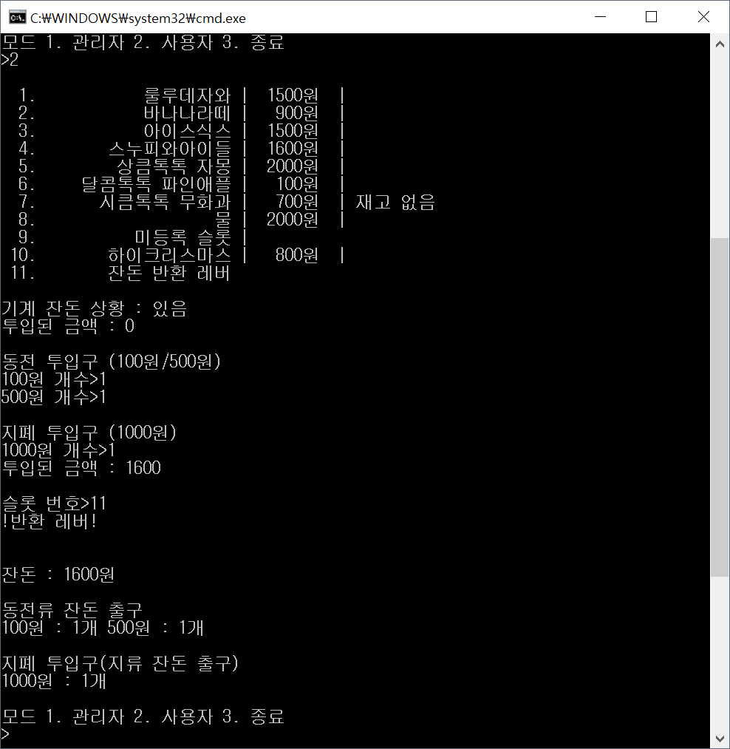
3. 설계 수정
반환 버튼 ‘11’추가
기획서 [자판기 정의부 외부] – 사용자의 눈에 보이는 수준
11. ‘잔돈 반환 레버’는 키보드의 특정 키로 입력 받으며,~

Slide 6
3. 설계 수정
슬롯 등록 시 빈 슬롯을 찾는 방법 수정
기획서 [기능 정의부] – 관리자 수준 참조
10. 새로운 음료를 추가할 때, 빈 슬롯의 번호를 선택 후, ~
수정 전
슬롯번호를 따로 입력 받지 않음 → 처음으로 찾은 빈 슬롯에 무조건 추가
수정 후
위 함수 → 빈 슬롯이 하나도 없을 경우를 검사하기 위해서
슬롯번호를 입력 받음 → 해당 번호가 빈 슬롯인지 확인

Slide 7
3. 설계 수정
음료정보입력
NO
관리자
메뉴
1. 슬롯 등록
빈 슬롯이 있는가?
YES
슬롯번호 입력
빈
슬롯인가?
YES
음료정보 입력
NO

Slide 8
3. 설계 수정
입력에 따른 화면 수정
[기능 정의부] – 사용자 수준 항목 중
20. 사용자가 재고가 없는 슬롯의 번호를 입력하면 ~,
21. 사용자가 투입금액보다 더 비싼 슬롯의 번호를 입력하면~
수정 전 – 한 거래가 끝나면 잔돈 반환 후 거래 종료.
수정 후 – 한 거래가 끝나면 잔돈 반환하지 않고 다음 거래를 바로 시작함.
돈 투입
슬롯 번호
음료배출,
잔돈반환
모드 선택
돈 투입
슬롯 번호
음료배출
잔돈반환

Slide 9
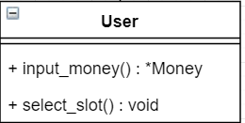
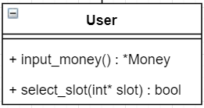
3. 설계 수정
사용자 슬롯 입력 30초 제한
기획서 [기능 정의부] – 사용자 수준 항목 중
23. 사용자가 돈을 투입하고, 30초 동안 아무런 번호 입력이 없다면 ~
User 클래스
수정 전
수정 후
+bool select_slot(int *slot) : 입력 받은 슬롯 번호를 매개 변수로 취하고,
입력을 받은 후 30초가 지나지 않은 채면 true,
지난 채라면 false를 리턴 한다.

Slide 10


3. 설계 수정
5. 데이터 파일 세이브 및 로드 모듈화
main.cpp 함수 시작 시
main.cpp 함수 종료 시
: bool file_read_function()
- 성공적으로 파일을 읽으면 true, 실패하면 false 반환
: bool file_write_function()
- 성공적으로 파일을 저장하면 true, 실패하면 false 반환

Slide 11
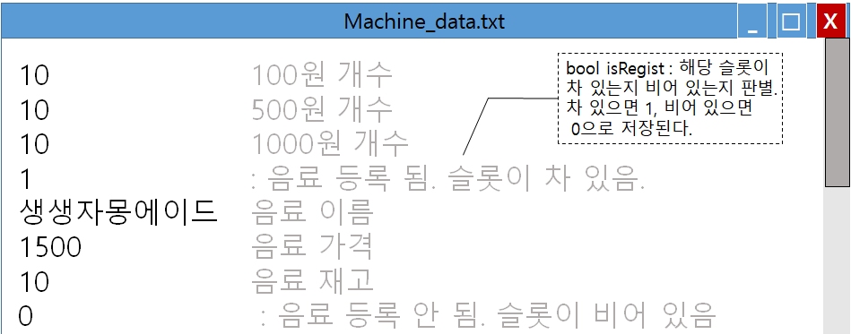
4. 변론 사항
Machine
관리자나 사용자는 ‘machine_data.txt’ 파일에 직접 접근할 수 없다.
: 프로그램이 종료 돼도 이전의 기계 데이터를 기억하기 위한 파일.
사전에 약속된 순서대로 읽어오기 때문에 파일에 직접 접근해 임의 변경 금지.
프로그램이 정상 종료될 시에만 지금까지의 변경사항이 파일에 저장된다.

Slide 12
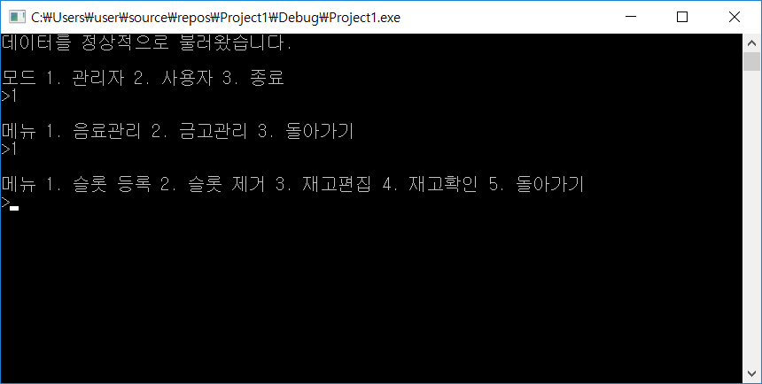
4. 변론 사항
종료 및 돌아가기 기능
: 모드 선택 시 종료 추가 – 유일한 정상 종료 루트
메뉴에 돌아가기 추가

Slide 13
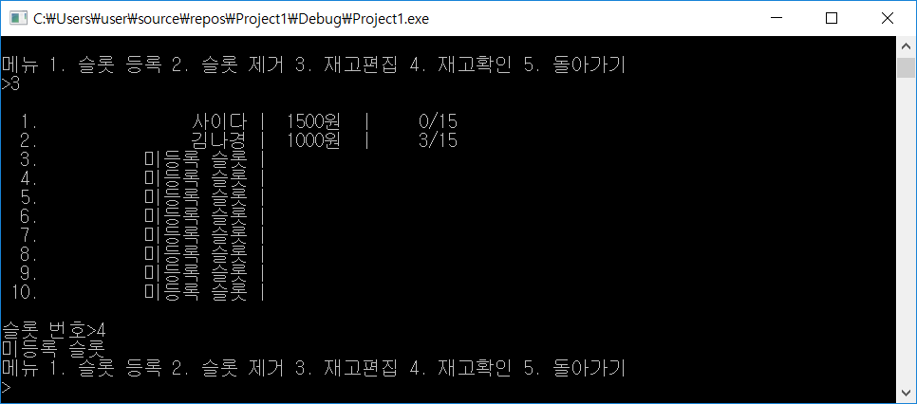
4. 변론 사항
Admin
금고 관리
: 현재 금고 상황 조회, 변경 기능
변경하지 않고 돌아가고 싶다면 각 항목(100,500,1000원)에 0 입력 후 돌아감.
2. 음료관리 – 슬롯 제거, 재고편집
: 변경하지 않고 돌아가고 싶다면 미등록 된 슬롯 번호를 입력해 돌아간다.

Slide 14
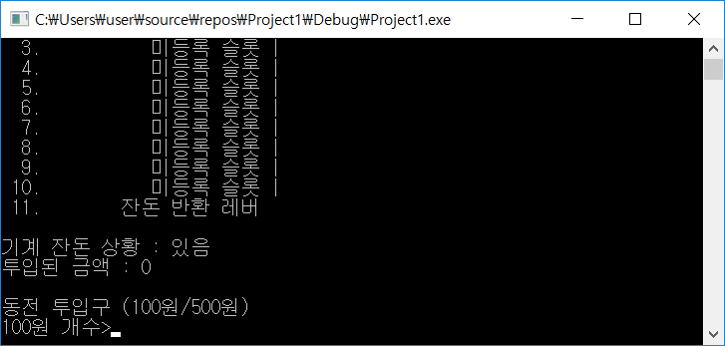
4. 변론 사항
User
기계의 잔돈 있음에 관해서
: 기획서 [자판기 정의부 – 외부] 9,15,16 참조
기계 내 잔돈 여부 = 충분한 동전의 여부
9. ‘충분한 동전’ = 자판기 잔고(금고)의 동전 수를 고려해 잔돈을 돌려줄 수 있는 상태
- 금액투입 및 음료선택도 받기 전에 판단하기 어려움이 따름
- 사용자가 투입한 돈과 선택한 음료의 가격에 따라 잔돈이 불규칙적임
따라서 ‘충분한 동전’ = 자판기 금고 내에 동전이 하나라도 있는 상태로 볼 수 있음.
이후 음료 선택에 따라 돌려줄 수 있는지 없는지는 프로그램이 판단 후 알림.

Slide 15
4. 변론 사항
잔돈에 관해서
: 잔돈을 거슬러 받는 경우는 다음과 같다
- 사용자가 반환레버를 선택했을 때 (최적)
- 기계가 잔돈을 돌려줄 수 없을 때
- 시간 초과 (최적)
- 금고 보유치를 초과했을 때
기획서 [기능 정의부] – 사용자 수준 20,21에서
금액 투입 시에 모든 돈을 0으로 입력하면 금액 추가 없이 슬롯번호를 선택할 수 있다.
반환레버,
잔돈 불가
잔돈 반환
모드 선택
사용자 모드
금액 투입
30초
슬롯번호 선택
음료 배출
잔돈을 투입 금액으로 상정하고 새로운 거래 시작

Slide 16
4. 변론 사항
기획서 번호
: [기능 정의부] – 사용자 수준
24. 20,21번에서 ~ : 반환 레버를 선택한 후 돈의 반환 시
25. 22번에서 ~ : 24번에서 ~ (즉, 잔돈의 최적반환 시)
27. 4번의 과정을 ~ : 24번,25번의 과정을 ~ (즉, 잔돈의 최적반환 과정을)
28. 이때 결과가 8번일 경우~ : 투입한 돈이 음료의 가격보다 많을 경우, 잔돈이 발생한 경우
29. 결과가 9번일 경우~ : 투입한 돈이 음료의 가격보다 많으나 기계가 잔돈을 돌려줄 수 없을 경우
30. 26번 이후 ~ : 28번 이후 ~ (음료를 반환 한 후)
32. 27번의 경우 : 다음은 기계 금고에 잔돈이 없어 반환할 수 없는 경우이나
동전여부는 기계 내에 하나도 동전이 없을 때에 없음으로 표기됨.
33. 반환하는 방법은 22번과 동일하다. : 32번에서 반환하는 방법은 24,25번과 동일하다.
34. 26에서 ~ 17부터 : 음료를 반환한 후에서 반환 레버를 돌리지 않은 채로 거래 처음부터 다시 시작할 수 있다.
35. 즉, 26에서~ : 음료를 반환한 후에서~

Slide 17
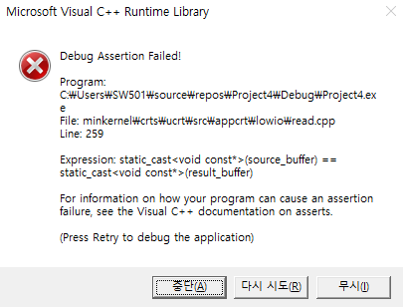

5. 미세한 오류
//기획에 충실히 구현했으나 코드상의 한계나 착오에 관한 것
예외처리
(1) 사용자로부터 슬롯번호를 입력 받을 시
getline함수를 사용해 입력 받는 상황에서
이미 예외 처리를 한 번 거친 상황(잘못된 값을 입력한 상황)
그 후 한글로 된 텍스트 입력 시 에러! //(무시)를 누르면 계속 진행은 합니다…
에러 메시지
해당 상황

Slide 18
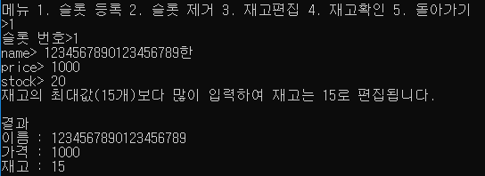
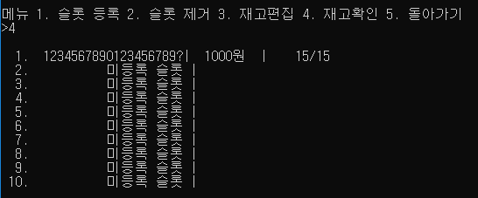
5. 미세한 오류
(2) 관리자로부터 음료 이름정보 입력 받을 시
관리자가 음료를 등록할 때 이름은 20자 제한을 둠.
이 때, 만약 한글이 입력되었고, 스트링의 길이가 20이 아닌 19에서 끊겨버린 경우
관리자의 재고 확인과 사용자의 음료 선택 창에서 마지막에 ‘?’가 출력됨.
관리자의 음료 이름 20자 초과 입력 시
‘?’ 가 마지막에 출력

Slide 19
5. 미세한 오류
(3) 관리자 & 사용자로부터 INT_MAX(2147483647)개 이상의 문자를 입력 받을 경우
cin.ignore(INT_MAX, ＇\n＇); 를 사용하여 예외처리
뜻 : INT_MAX(2147483647)개 만큼 버퍼에 있는 문자를 비워주겠다는 의미로
만약 사용자가 2147483647개 이상의 문자를 입력하면 예외 처리가 제대로 되지 않습니다.

Slide 20
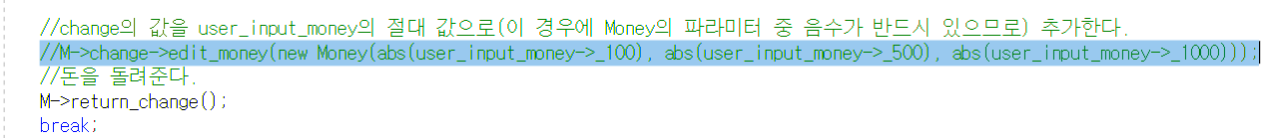
5. 미세한 오류
기계 금고 계산
(1) 기계 내 최대 가능 보유치 초과일 시
사용자가 금액 투입한 결과 기계가 보유할 수 있는 양을 초과할 시
투입한 돈을 그대로 돌려준다.
(이전 거래에서 남은 돈) + (이번 거래에 투입한 돈)
사용자에게 반환되는 돈은 정확히 계산되지만,
기계 금고에서 합산할 때 잘못 계산됨.
코드 한 줄만 지우면 바르게 계산됨..

Slide 21


감사합니다.

